Slide 1
实验二
卞明

Slide 2
任务要求
增加绘制直线功能和绘制菱形功能
绘制文本功能

Slide 3
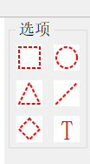
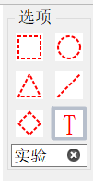
分析思路
任务一
两个问题：
图标绘制问题
信号连接问题
任务二
两个问题：
1.任务一
2.两层信号与槽

Slide 4
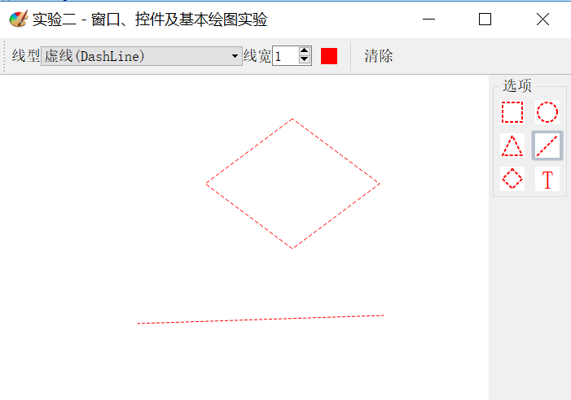
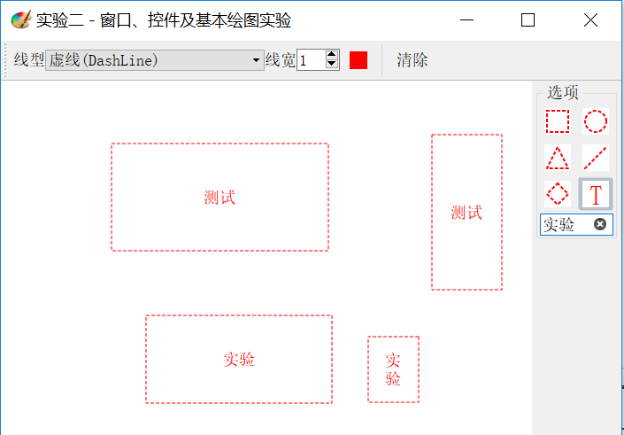
最终展示

Slide 5
总结和感悟
松耦合的设计
例如：在绘图时，我只需考虑我所绘制的图形如何用起始点表示即可，不需要太过依赖底层细节
单一职责
例如：drawWidget负责绘制图形，而不承受太多不必要的功能，这样的设计使得类不会太过臃肿

Slide 6
谢谢老师
卞明

